Slide 1
PYTHON: basics
керуючи структури: if … else …
Костянтин Зівенко, 2025.

Slide 2
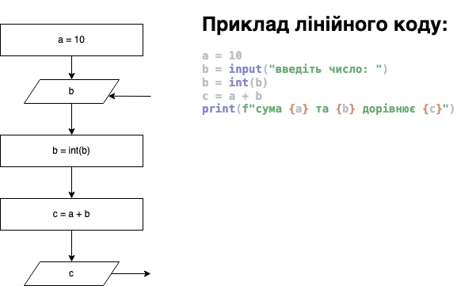
Лінійна структура коду.
Костянтин Зівенко, 2025.

Slide 3
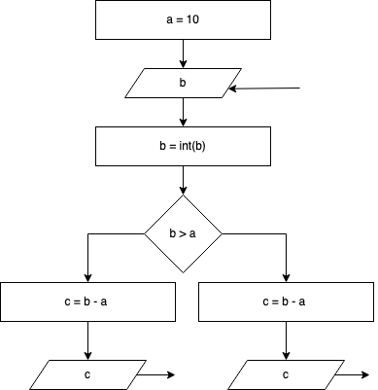
Код, в якому дії залежать від умови.
Для реалізації в коді можливості обирати варіанти дій в залежності від якоїсь умови існують спеціальні конструкції.
Костянтин Зівенко, 2025.

Slide 4
if: базовий синтаксис.
вираз, який обчислюється і оцінюється в “булевському контексті” (True/False)
ключове слово “if”
if <expression>:
<statement>
…
<statement>
“:” - двокрапка позначає що вираз (<expression>) закінчився і блок операторів почався
відступ, який позначає окремий блок коду (зазвичай - 4 пробіли)
оператор Python (або декілька операторів), які поєднані в блок
Костянтин Зівенко, 2025.

Slide 5
if: повний синтаксис.
блоки коду “elif” та “else” - є опціональними і не обовʼязково присутніми
if <expression>:
<statement(s)>
elif <expression>:
<statement(s)>
elif <expression>:
<statement(s)>
...
else:
<statement(s)>
умови блоків коду “if” та “elif” перевіряються послідовно і виконується той <expression> якого першим визначається як True. Після цього інші умови - не перевіряються.
блок коду “else” виконується лише якщо ні в одному з блоків “if” або “elif” <expression> не було оцінено як True
Костянтин Зівенко, 2025.

Slide 6
if: оператори в один рядок.
!! такий синтаксис - не є рекомендованим. Але - це працює і, якщо це допоможе Вам зробити Ваш код більш зрозумілим і виразним - робіть це.
if <expression>: <statement_1>; <statement_2>; ...; <statement_n>
Якщо <expression> оцінюється як True - виконати всі <statement_1> ... <statement_n>. В іншому випадку не виконуйте жодного з них (виконати наступний рядок)
if <expression_1>: <statement>; <statement>; ...; <statement>
elif <expression_2>: <statement>; <statement>; ...; <statement>
...
elif <expression_n>: <statement>; <statement>; ...; <statement>
else: <statement>; <statement>; ...; <statement>
І в загальному випадку кожна з можливих “гілок” виразу “if” допускає запис а один рядок аналогічним чином.
Костянтин Зівенко, 2025.

Slide 7
if: тернарний оператор.
це - вираз. Це значить що він “обчислюється” і заміняє себе - результатом.
<expression_1> if <expr_condional> else <expression_1>
як це працює:
оцінюємо <expr_condional> в “булевському контексті”. Якщо:
- True - повертаємо значення <expression_1>
- False - повертаємо значення <expression_2>
Кілька таких виразів можуть поєднуватись в ланцюжки - і слугувати альтернативою структурі if/elif/else.
Костянтин Зівенко, 2025.

Slide 8
Як правильно “нічого не робити” в Python
if <expression_1>:
pass
elif <expression_2>:
pass
elif <expression_3>:
pass
else:
pass
if <expression_1>:
...
elif <expression_2>:
...
elif <expression_3>:
...
else:
...
Періодично під час написання коду вам необхідно “нічого не робити” (це може бути просто “заглушкою” на певний період). Це можна досягти декількома шляхами.
використання оператора pass
використання обʼєкту Ellipsis
Формально pass - більш логічний в такій ситуації варіант. Але Ellipsis може викорстовуватись в деяких ситуаціях, коли pass недопустимий (наприклад як аргумент для функції print())
Костянтин Зівенко, 2025.

Slide 9
if: summary
для керування потоком виконання коду може використовуватись конструкція if/elif/else. Розділи elif та else - не є обовʼязковими
блоки коду в Python формуються за допомогою відступів. Відступи можуть формуватись пробілами (будь-яка кількість, але однакова в межах одного скрипта. Рекомендується 4.) або знаками табуляції (але не одночасно в одному скрипті - або пробіли, або табуляція).
є однорядкові варіанти запису блоку операторів з розділом крапкою з комою - але це не вважається хорошим стилем
тернарний оператор в деяких випадках може бути зручним інструментом, так як він не лише обере вираз для обчислення, а й одразу поверне результат “на місті”
у випадках коли ми поступово пишемо код, для створення синтаксично правильних блоків коду які “нічого не роблять”, зручно використовувати оператор pass або обʼєкт Ellipsis
Костянтин Зівенко, 2025.

Slide 10
Самостійне опрацювання:
Напишіть скрипт, який визначає яким є введене число - парним чи непарним.
напишіть скрипт який отримує на вхід будь-яке число. Скрипт повинен класифікувати введене число з точки зору - “позитивне/негативне” і “однозначне/двозначне/трьохзначне/більше ніж троьохзначне”. Ноль - враховувати як окремий варіант. Приклад виводу для:
25 - “двозначне позитивне”
-345 - “тризначне негативне”
2345 - “більше ніж трьохзначне позитивне”
0 - “ноль”
Наступний матеріал: циклічні конструкції. Цикли while/for ...
Костянтин Зівенко, 2025.

